Slide 1
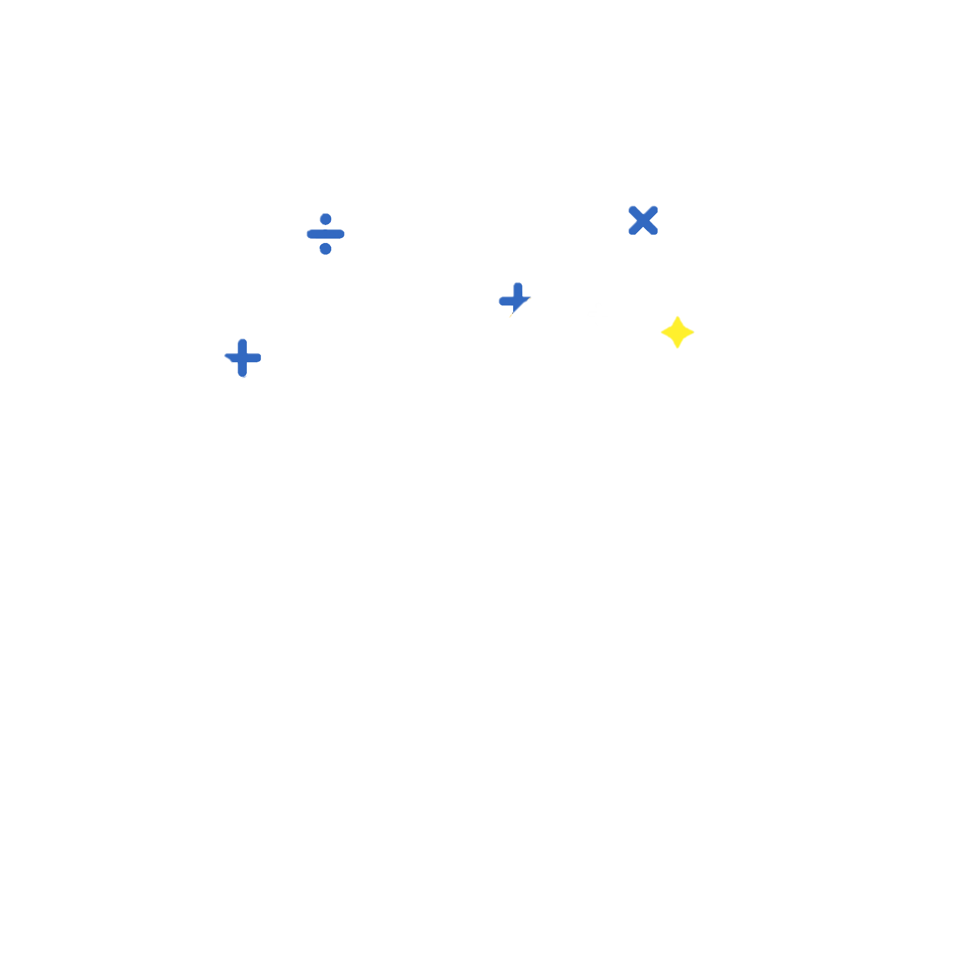




Slide 2




Slide 3
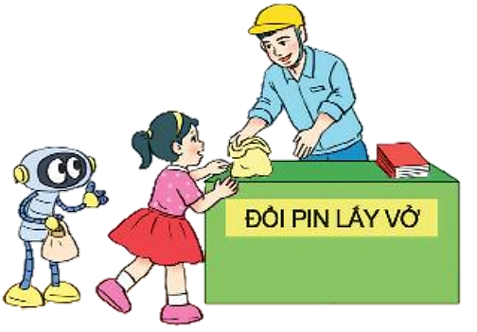
Cả hai cháu có bao nhiêu cục pin?
Cháu có
36 cục pin.
Cháu có
17 cục pin.
36 + 17 = ?

Slide 4

36 + 17 = ?
36
6 cộng 7 bằng 13, viết 3, nhớ 1
+
17
3 thêm 1 bằng 4, 4 cộng 1 bằng 5,
viết 5
5
3
36 + 17 = ?
53

Slide 5


Slide 6


17
37
42
59
+
+
+
+
24
36
48
25
1
3
0
4
4
7
9
8

Slide 7


23 + 67
46 + 18
59 + 21
64 + 19

Slide 8
23 + 67
46 + 18
59 + 21
64 + 19
23
46
59
64
+
+
+
+
67
18
21
19
9
0
6
4
8
0
8
3
Notes:
Bấm từng ô để hiện thị phép tính

Slide 9

Mỗi hình có 1 que diêm đặt sai vị trí. Em hãy đặt lại cho đúng. Biết rằng:
a) Que diêm ở kết quả đặt sai.
b) Que diêm ở số hạng thứ hai đặt sai.

Slide 10
Mỗi hình có 1 que diêm đặt sai vị trí. Em hãy đặt lại cho đúng. Biết rằng:
a) Que diêm ở kết quả đặt sai.
b) Que diêm ở số hạng thứ hai đặt sai.

Slide 11


Slide 12
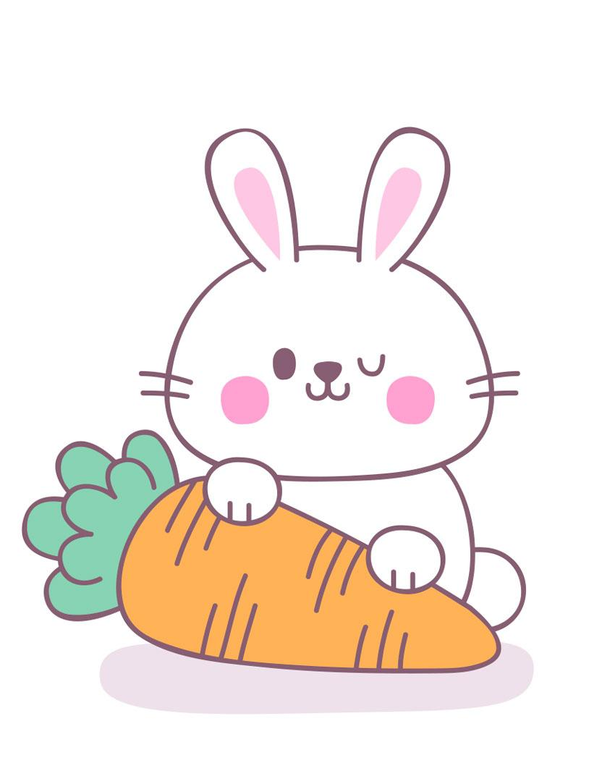
Nhà bạn Hoa nuôi một đàn thỏ có 18 con. Mùa hè vừa rồi, đàn thỏ đẻ thêm 12 con thỏ nữa. Hỏi nhà bạn Hoa có tất cả bao nhiêu con thỏ?
Bài giải
Nhà bạn Hoa có tất cả số con thỏ là:
18 + 12 = 30 (con)
Đáp số: 30 con thỏ

Slide 13




